Slide 1
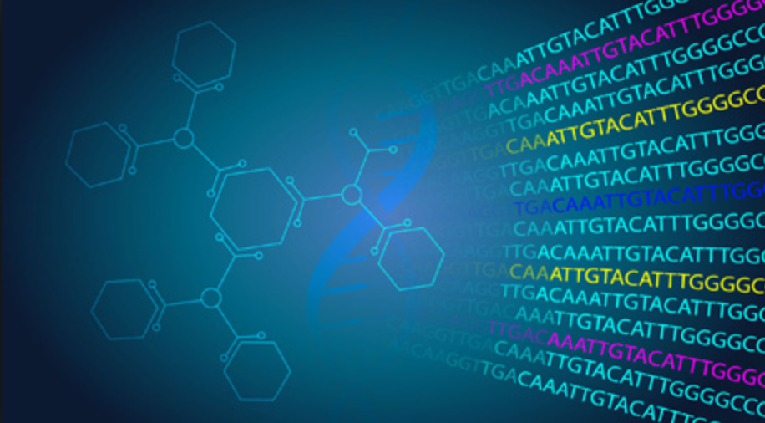
Penerapan Machine Learning di Bidang Bioinformatika
M Reza Faisal

Slide 2
M Reza Faisal
Dosen di Ilmu Komputer, FMIPA, Universitas Lambung Mangkurat 2010 – sekarang
Microsoft Most Valuable Professional 2008 – sekarang
Pendidikan
S1 Informatika Universitas Pasundan
S1 Fisika ITB
S2 Informatika ITB
S3 Bioinformatika Kanazawa University

Slide 3
Biologi
Kimia
Bioinformatika
Bioinformatika
Informatika
Statistika
Machine Learning
Notes:
Dari Namanya kita akan menebak bahwa Bioinformatika adalah gabungan antara ilmu BIOLOGI & INFORMATIKA.
Tetapi selain kedua ilmu tersebut juga terdapat tambahan bidang lain yaitu KIMIA & STATISTIK.
Gabungan keempat bidang ilmu menjadi BIOINFORMATIKA.
Dan sesuai dengan judul utama kuliah umum ini kita akan melihat topik MACHINE LEARNING yang merupakan bagian dari bidang ilmu INFORMATIKA.

Slide 4
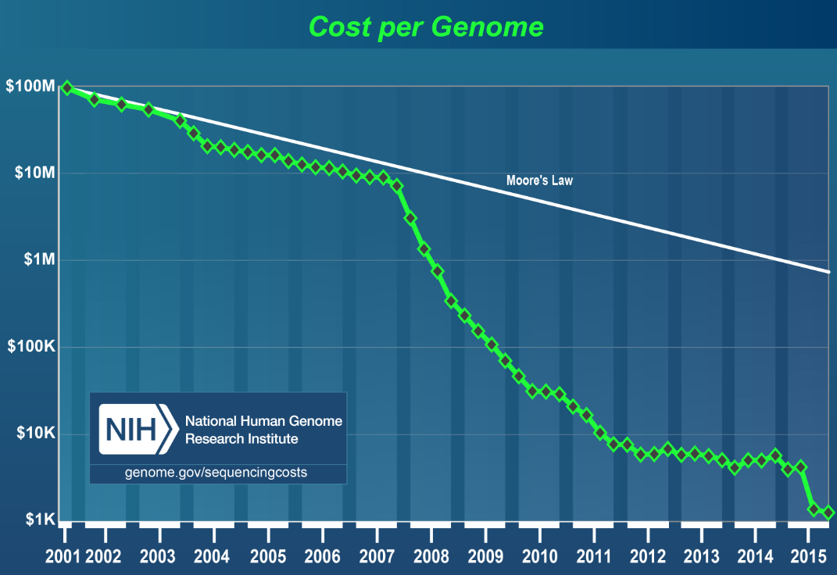
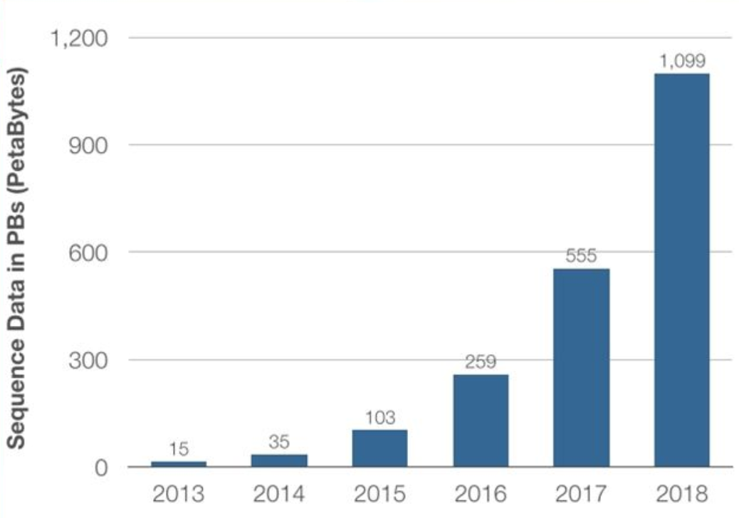
Biaya percobaan lab yang mahal
Molecular Biology
Mengumpulkan & Mengelola Data
Genetics and Genomics
Biologi
Analisis
Generating Data
Bioinformatika
Analysis of gene and protein expression
Visualisasi
Kimia
Mencari informasi:
Sequence
Structure
Literatur
Comparison of genomic data
Simulation & Modeling of DNA, RNA & Protein
Notes:
Kenapa istilah BIOINFORMATIKA sampai ada? Tetapi kita tidak pernah mendengar:
KIMIA INFORMATIKA
FISIKA INFORMATIKA
EKONOMI INFORMATIKA
Atau yang lainnya.
Ada satu alasan kenapa BIOLOGI perlu bantuan INFORMATIKA secara spesifik.
Karena terjadi ledakan data biologi
Tetapi sebelum itu terjadi, bioinformatika sudah ada. Disebebkan
Riset bidang bioinformatika menggunakan data Biologi & Kimia
Secara singkat, tujuan umum bidang ini adalah (klik) (4 warna hijau)
Dan berikut adalah riset-riset utama yang dilakukan di bidang ini.
Science of collecting, analyzing and conceptualizing biological data by implication of informatics techniques

Slide 5
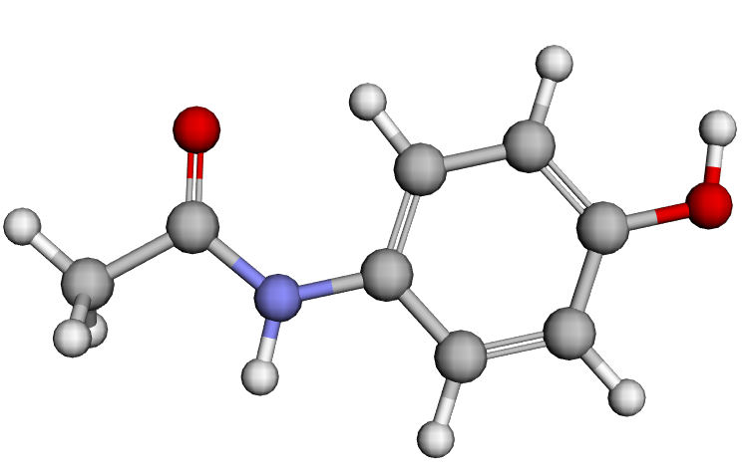
DNA Sequence
Raw Data = Text
TCGAGCCGAAGTAGCAATTGTTAGTAAGAGACCGTCTGTGGAGATAATGACTGATGGCCT …
Biologi
www.drugbank.ca
Protein Sequence
KFWYQLVCAMCMMSISVSMIHYIVDRHHDVQWWFECNKTNVVFMCPQIHMPTLVFPACAP …
Bioinformatika
www.ncbi.nlm.nih.gov
Kimia
www.uniprot.org
Drug
Tempat penyimpanan data biologi yang dapat di akses oleh public
CC(=O)NC1=CC=C(O)C=C1
Notes:
Masih ingat tujuan/goal pertama BIOINFORMATIKA?
Mengumpulkan dan mengelola data
Nah ini adalah hasil dari goal tersebut, yaitu tempat penyimpanan data biologi yang dapat diakses public.
Tidak hanya menyimpan data, website ini juga memiliki fitur untuk visualisasi dan analisis data.

Slide 6
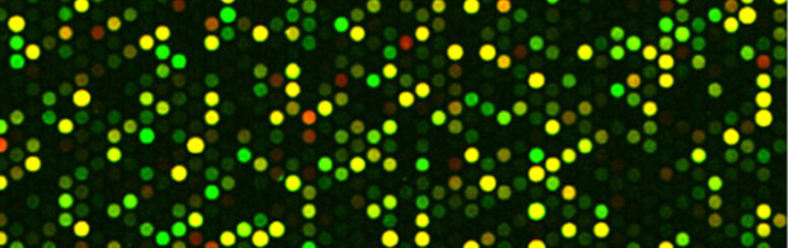
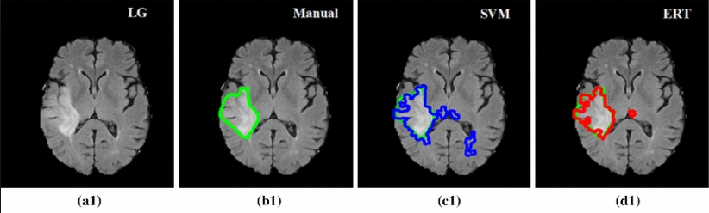
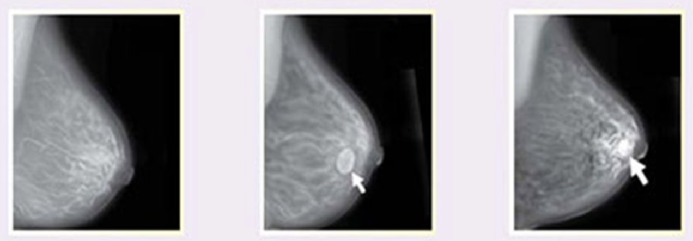
Microarray Image
Brain Scan Image
Biologi
Bioinformatika
Kimia
Breast Cancer Image
Notes:
Selain data genomic, proteomic dan drug yang bertipe text, juga terdapat tipe data lain.

Slide 7
Apa yang bisa dilakukan oleh Machine Learning terhadap data tersebut?
Notes:
Jika Machine Learning adalah manusia … maka berikut kira-kira pertanyaan yang cocok

Slide 8
EVOLUTION
phylogenetic tree construction
GENOMICS
TEXT MINING
Gene Function Prediction
RNA Structure Prediction
SYSTEM BIOLOGY
Gene & Protein Data Annotation
PROTEOMICS
Machine Learning pada Bioinformatika
Protein Function Prediction
Protein Structure Prediction
Microarray Image Analysis
MICROARRAY
OTHER APPLICATION
Fokus riset saya
Biomedial Data Analysis
Notes:
Topik-topik penerapan machine learning pada bidang bioinformatika

Slide 9
Manusia & Komputer

Slide 10


Slide 11


Slide 12
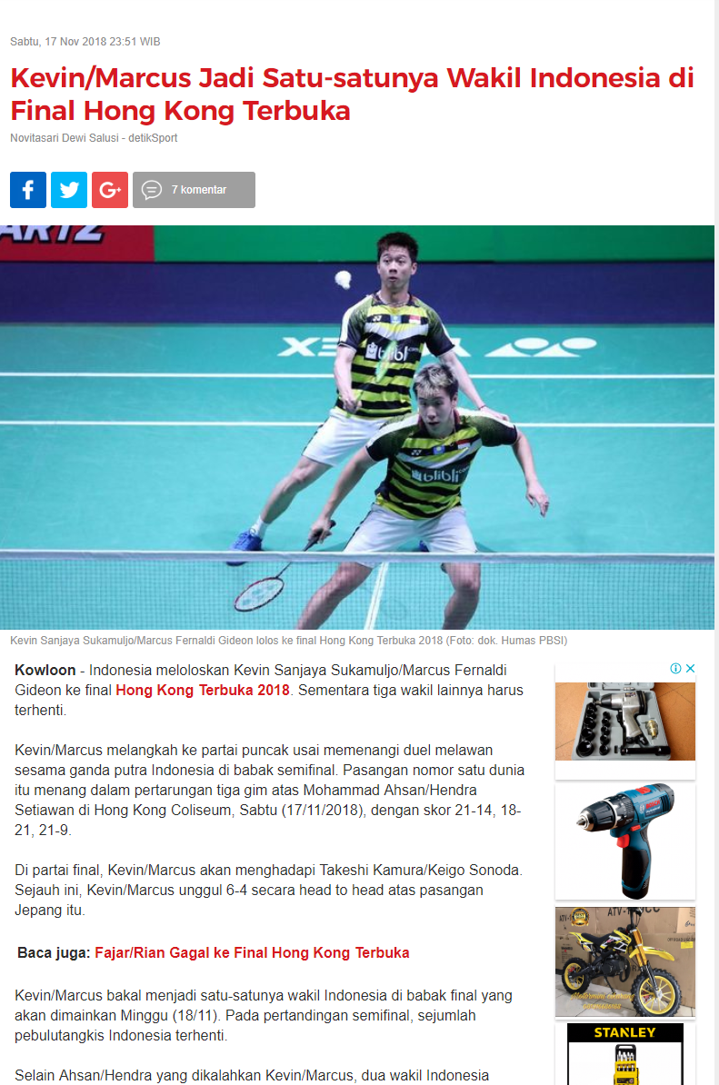
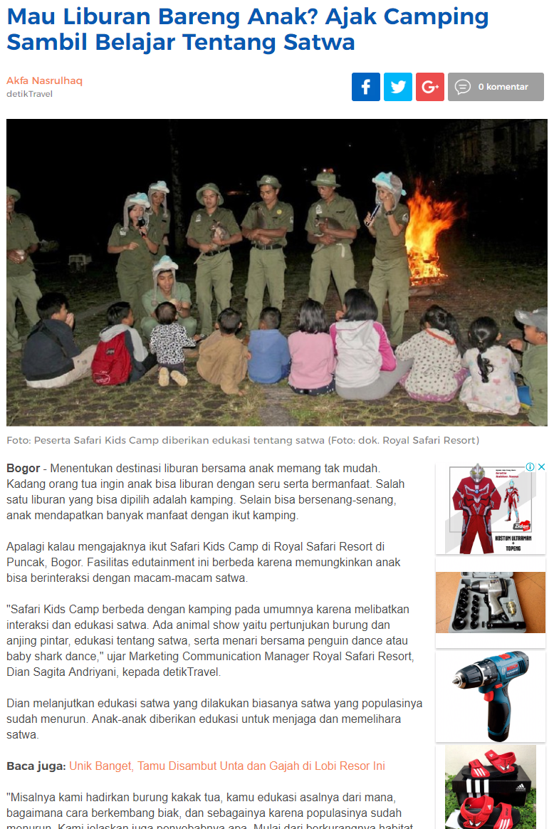
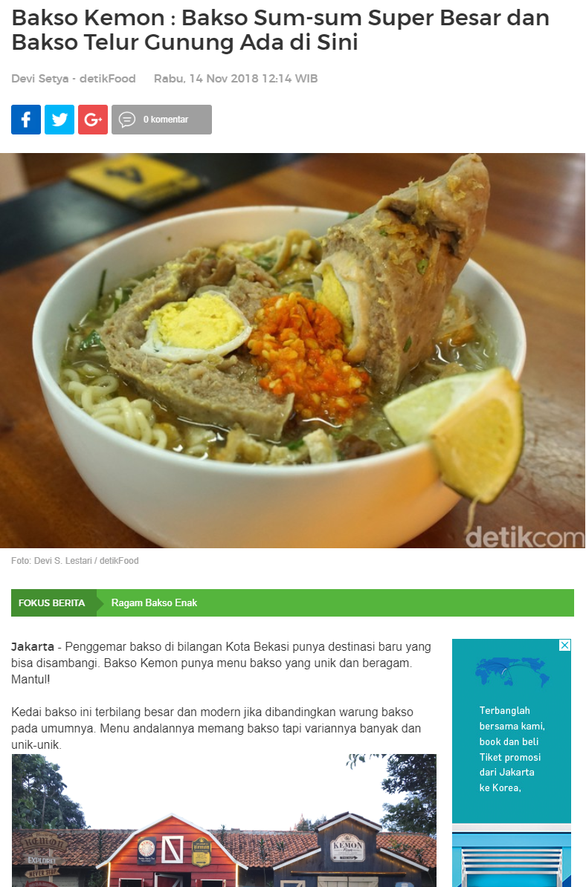

Slide 13
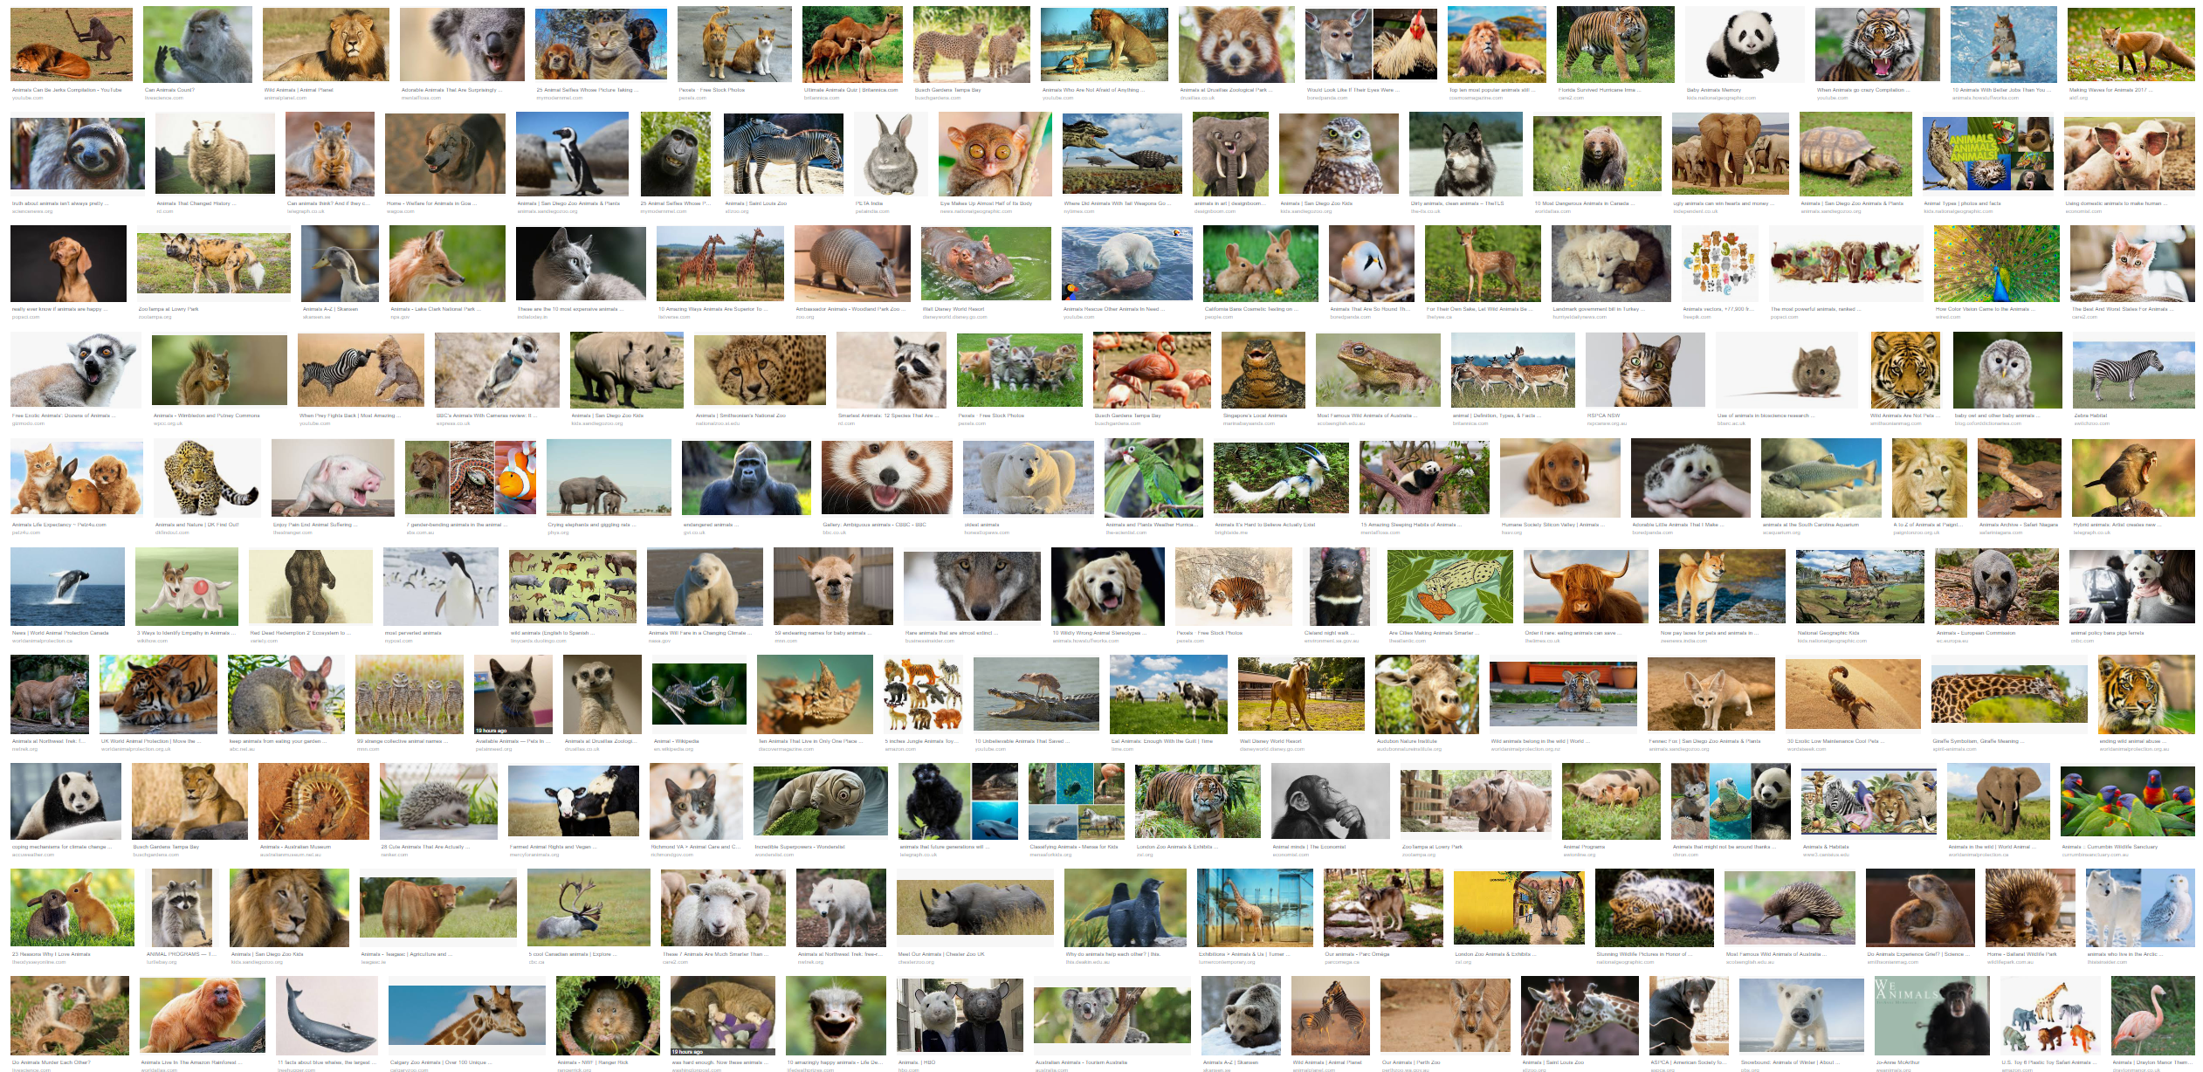

Slide 14


Slide 15
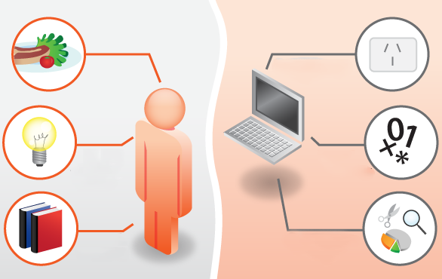
Listrik
& Tidak Lelah
Makan & Tidur
Solusi
Komputasi
& Logika
Belajar
Cepat
& Multitasking

Slide 16
Bagaimana memanfaatkan komputer untuk menentukan nama hewan atau menentukan kategori dokumen?
Program komputer untuk menentukan nama hewan.
Program komputer untuk menentukan kategori dokumen.

Slide 17







Algoritma menentukan nama hewan
if gambar = then output = “kucing”
else if gambar = then output = “singa”
Data
gambar =
else if gambar = then output = “tikus”
output
“tidak dikenali”
“ikan”
“tidak dikenali”
else if gambar = then output = “ikan”
. . .
else output = “tidak dikenali”
Notes:
Program atau algoritma ini memiliki kekurangan.
Hewan hanya dapat ditentukan namanya jika program memiliki data hewan yang persis sama.

Slide 18
Perlu ditemukan cara agar komputer dapat mengikuti kemampuan manusia dalam belajar
Pengantar Machine Learning

Slide 19

Pengantar Machine Learning 1/4
komputer
Pemrograman “Tradisional”
Machine Learning
Data
Output
Program
Apakah komputer saja cukup?
Data
Program
Output

Slide 20
Pengantar Machine Learning 2/4
Bukankah komputer harus diperintah
agar dapat melakukan sesuatu?
Data
Program
Output
Perlu ada “perintah” untuk mengolah
“data & output” menjadi “program
“perintah” tersebut dikenal sebagai
Learning Algorithm
Notes:
Apakah komputer saja cukup? Padahal yang kita tahu, komputer itu baru akan bekerja atau beroperasi jika diberi perintah oleh manusia.
Artinya perlu ada “perintah” yang mengolah “data & output” menjadi “program”

Slide 21
Pengantar Machine Learning 3/4
Kenapa disebut sebagai “program?
Apakah fungsi umum dari program tradisional?
Learning Algorithm
Data
Program
Output
Program: mengolah data dan menghasilkan output
Notes:
Untuk menjawab pertanyaan “kenapa disebut sebagai program”, kita harus tahu dulu fungsi umum dari sebuah program tradisional?
Program tradisional berfungsi untuk mengolah data input menjadi data keluaran/output.
Pertanyaan:
Data yang mana?
Output yang seperti apa?

Slide 22
Pengantar Machine Learning 4/4
Data Testing
Data Training
Data Baru
Learning Algorithm
Data
Program
Output
Trained model
Output
Prediksi Output

Slide 23
Jenis Algoritma Machine Learning 1/3
Data Testing
Data Training
Learning Algorithm
Data
Trained Model
Output
Prediksi Output
Supervised Learning
Unsupervised Learning
Notes:
Dari hasil pembahasan sebelumnya maka kita memiliki bagan umum cara kerja Machine Learning sebagai gambar berikut ini.
Sekarang kita akan fokus pada learning algorithm (algoritma pembelajaran).
Supervised learning = pembelajaran yang diawasi
Unsupervised learning = pembelajaran yang tidak diawasi

Slide 24
Jenis Algoritma Machine Learning 2/3
Data Training
Data Testing
Label,
Class label,
Response variable
Supervised Learning
Data
Trained Model
Output
Prediksi Output
Data Training
Data Testing
Unsupervised Learning
Data
Trained Model
Output
Prediksi Output
Notes:
Apa perbedaan antara supervised and unsupervised learning?
Terlebih dahulu, kita akan melihat perbedaannya berdasarkan bagan umum cara kerja ML.
Pada supervised learning, output lebih dikenal dengan istilah label, class label atau variable respon/response variable.

Slide 25
Jenis Algoritma Machine Learning 3/3
Data Training
Data Testing
Supervised Learning
Data
Trained Model
Label
Prediksi Label
Unsupervised Learning
Data
Trained Model

Slide 26
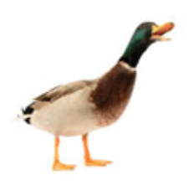
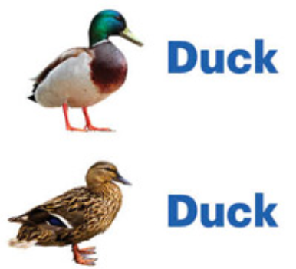
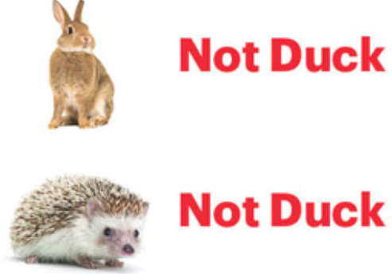
Supervised Learning
- Klasifikasi
Tidak memiliki label
Data Testing
Data Training
Label
Data
Supervised Learning
Trained Model
Duck
Kategori
Hasil prediksi

Slide 27
Kinerja Algoritma Klasifikasi
Precision
Sensitivity
Data Testing
1
2
…
10
Prediksi
Ayam
Itik
…
Itik
Kunci Jawaban
Ayam
Itik
…
Ayam
Benar = 7
Salah = 3
Kinerja = 70%
Specificity
Trained Model
F1 Score
MCC
Akurasi
ROC/AUC
Hanya untuk kasus 2 class

Slide 28
Supervised Learning
- Regresi
Tidak memiliki label
Data Testing
Data Training
numerik
2,1 kg
Data
Supervised Learning
2,2 kg
Trained Model
2,5 kg
2.1 kg
2,9 kg
Hasil prediksi

Slide 29

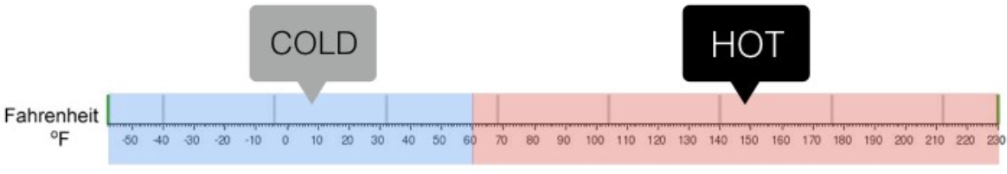

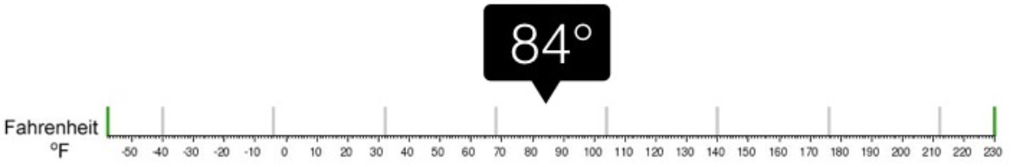
Supervised Learning: Klasifikasi & Regresi
Klasifikasi: Apakah besok panas atau dingin?
Regresi: Berapakah suhu besok?

Slide 30
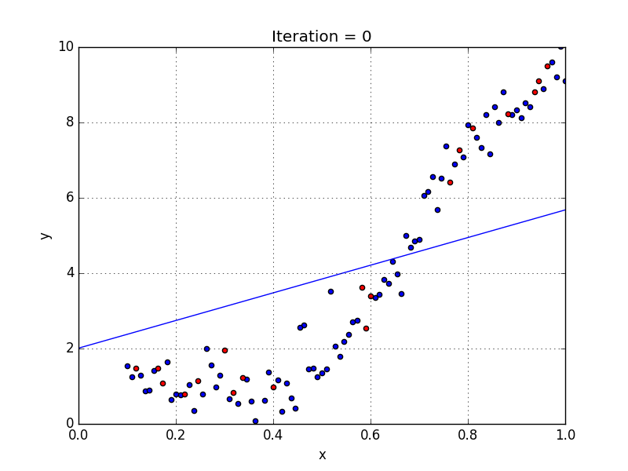
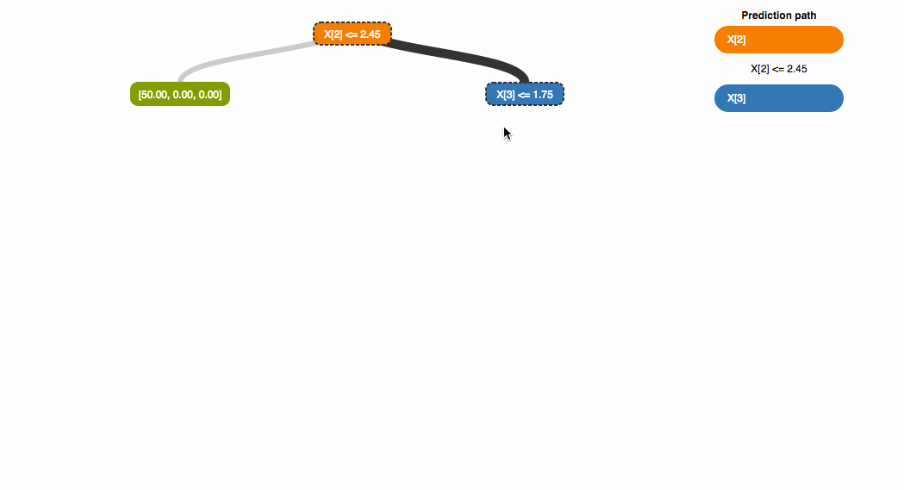

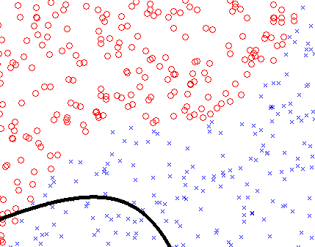
Supervised Learning: Klasifikasi & Regresi
Klasifikasi
K Nearest Neighbor
Support Vector Machine (SVM)
Naïve Bayes
Decision Tree
etc.
Regresi
Linear Regression
etc.
Notes:
SVM: The hyperplane progressively converges on the ideal geometry to separate the two classes of data

Slide 31
Sebutkan contoh kasus lain yang bisa diselesaikan dengan klasifikasi & regresi!

Slide 32
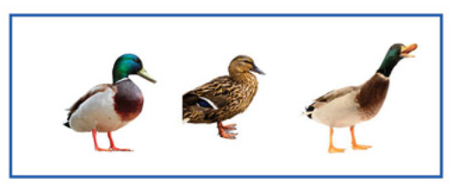
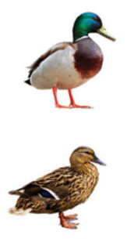
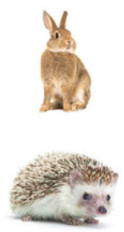
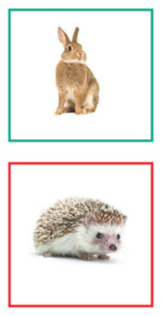
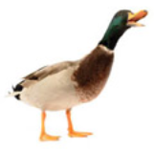
Unsupervised Learning
- Clustering
Data Training
Data
Unsupervised Learning
Tidak ada label
Kelompok yang memiliki kemiripan
Tidak memiliki label
Notes:
Mencari kemiripan pada data kemudian mengelompokkannya.
Algoritma ini tidak bertujuan untuk menentukan label.
Yang menentukan label adalah “kita” / manusia setelah melihat isi dari setiap kelompok.

Slide 33
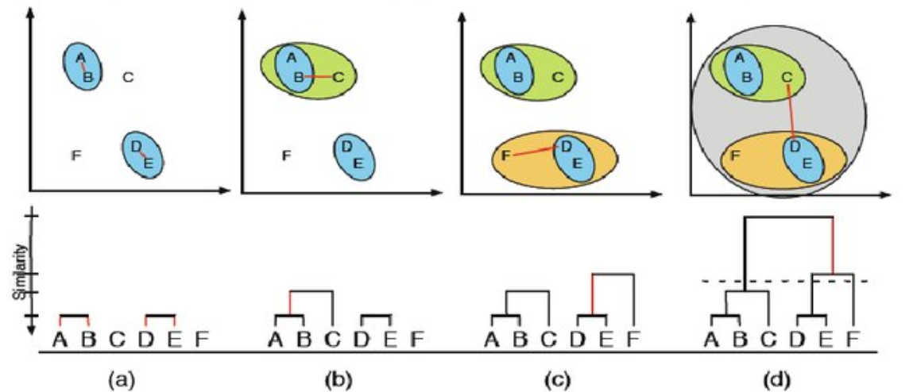
Unsupervised Learning - Hierarchical Clustering

Slide 34
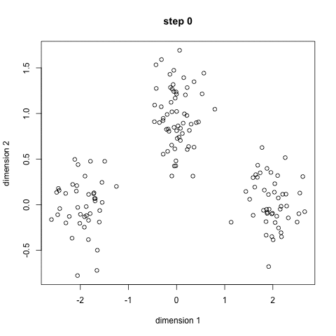


Unsupervised Learning - Clustering
K-Means
Hierarchical Clustering
DBSCAN (density-based spatial clustering of application with noise)

Slide 35
Masalah apalagi yang dapat diselesaikan dengan “clustering”?

Slide 36
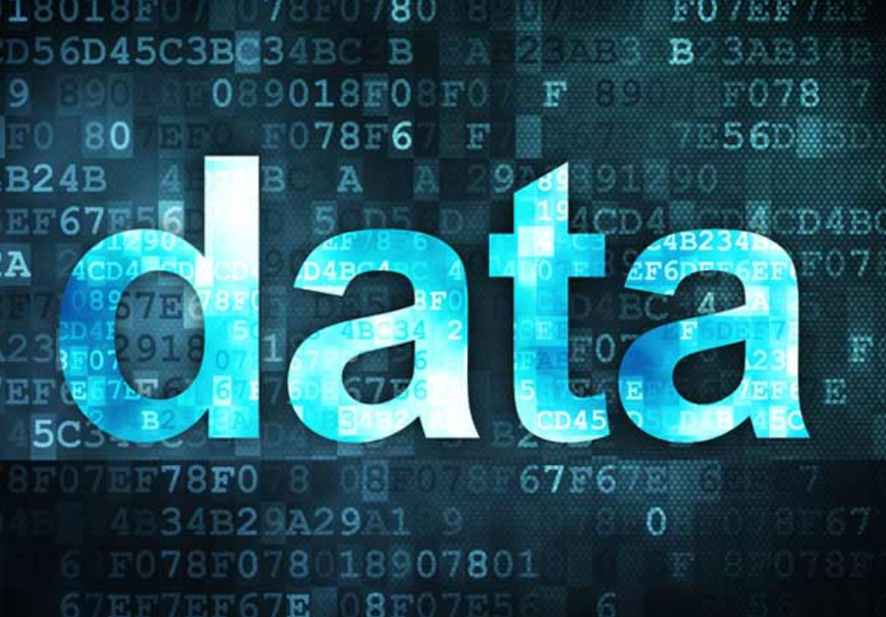
Format Data yang dikenali oleh Learning Algorithm

Slide 37
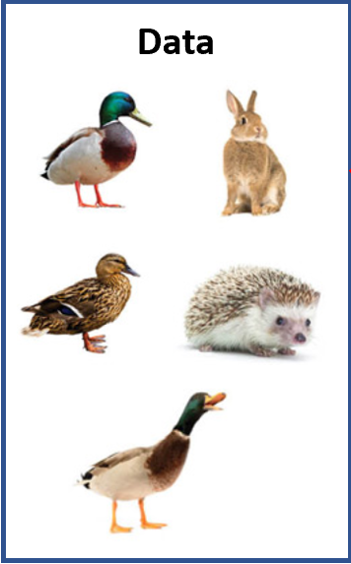
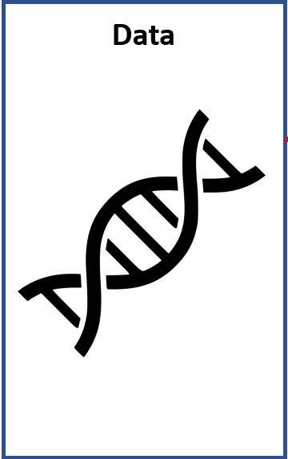
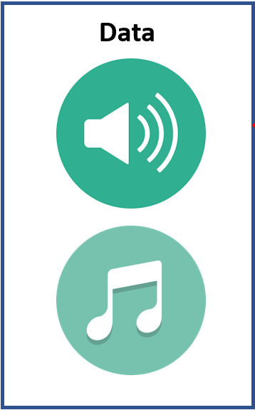
Data
Apakah gambar hewan-hewan ini dapat diproses oleh learning algorithm?
Apakah DNA atau protein sequence dapat diproses oleh learning algorithm?
Learning Algorithm
Trained Model
Apakah suara atau musik dapat diproses oleh learning algorithm?

Slide 38
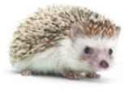
Data – Format Data
Label diperlukan pada supervised learning
f1 | f2 | … | fn
label
Learning Algorithm
Sample 1
Trained Model
…
Sample n
Memiliki jumlah feature yang sama

Slide 39
Data – Format Data
Raw data/data mentah
Feature Representation
?
f1 | f2 | … | fn
label
Feature Extraction
Learning Algorithm
Trained Model

Slide 40

Feature Extraction: Kasus Klasifikasi Pelajar Teladan
Tinggi | Berat | Warna Kulit | Label
Feature Extraction
Learning Algorithm
Trained Model
IPK | Prestasi | KM | Label
Proses feature extraction yang baik dapat meningkatkan kinerja algoritma

Slide 41
Feature Extraction: Kasus Klasifikasi Pelajar Teladan
Terdapat feature-feature yang tidak diperlukan
?
Tinggi | Berat | Warna Kulit | IPK | Prestasi | KM | Label
Feature Selection
Feature Extraction
Learning Algorithm
Trained Model
Feature selection memilih feature penting yang dapat meningkatkan kinerja algoritma

Slide 42
Penerapan Machine Learning pada Bioinformatika

Slide 43
Supervised Learning:
Gene Function Prediction
Protein Function Prediction
Splice Site Prediction
RNA Structure Prediction
Protein-Protein Interaction
Protein Location Prediction
Breast Cancer Image Prediction
Text
Feature Extraction
Learning Algorithm
Image
Unsupervised Learning:
Gene & Protein Annotation
Phylogenetic tree
Notes:
Science of collecting, analyzing and conceptualizing biological data by implication of informatics techniques

Slide 44
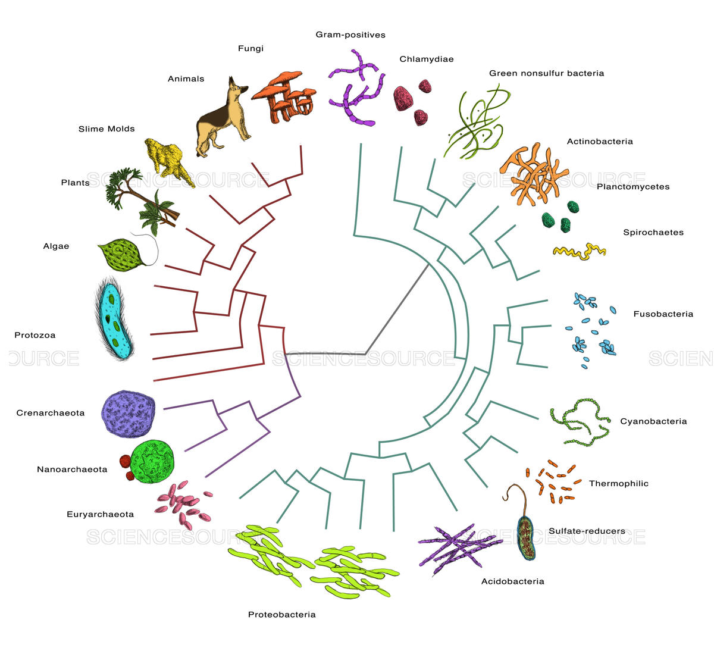
EVOLUTION
phylogenetic tree construction
GENOMICS
TEXT MINING
Gene Function Prediction
RNA Structure Prediction
SYSTEM BIOLOGY
Gene & Protein Data Annotation
PROTEOMICS
Machine Learning pada Bioinformatika
Protein Function Prediction
Protein Structure Prediction
Microarray Image Analysis
MICROARRAY
OTHER APPLICATION
Biomedial Data Analysis
Notes:
Topik-topik penerapan machine learning pada bidang bioinformatika
Pertanyaan:
Sebutkan mana yang termasuk supervised learning dan unsupervised learning
Sebutkan alasannya.

Slide 45
Ide Riset Penerapan Machine Learning di Bidang Bioinformatika
Klasifikasi Protein Sequence

Slide 46
Tujuan Riset Klasifikasi
Membuat feature representation baru
Text
kinerja yang lebih baik daripada riset sebelumnya
Feature Extraction
Classification Algorithm
Feature Selection
Trained Model
Image
Mencari algoritma baru atau penggabungan beberapa algoritma yang sudah ada
Feeature extraction pada data biologi & kimia dapat menghasilkan jumlah feature 1000an atau 10.000an

Slide 47
Protein Function Prediction
Membuat feature representation baru dengan memanfaatkan metode feature extraction yang sudah ada
kinerja yang lebih baik daripada riset sebelumnya
Protein Sequence
Classification Algorithm
TEMSWPYNRFMWCNG
Feature Extraction
Feature Selection
Trained Model
Protein Descriptor: Tool untuk melakukan proses feature extraction pada protein sequence

Slide 48
Ide Riset – Feature Extraction
Algoritma klasifikasi
yang digunakan sama
Feature representation
berbeda
FE=Feature Extraction
Nilai akurasi prediksi meningkat
Riset I
Riset II (membuat FE baru)
Riset III (menggabungkan FE)
Algoritma Klasifikasi A
Protein Sequence
FE A
Output A
Akurasi Prediksi 85%
Algoritma Klasifikasi A
Protein Sequence
FE B
Output B
Akurasi Prediksi 88%
FE A
Output A
Algoritma Klasifikasi A
Akurasi
Prediksi
90%
Protein Sequence
Output A
Output B
FE B
Output B

Slide 49
Protein Descriptor 1/2
CTDC
CTDT
CTDD
Amino Acid Composition
Dipeptide Composition
Tripeptide Composition
TEMSWPYNRFMWCNG
f1 | f2 | … | fn
Protein Descriptor
Protein Sequence
Feature Extraction
PIKDRQPDDEMKK
DGHAVRNAMKNVEYVQCNRL
Amino Acid Composition
Autocorrelation
Profile-Based
Composition/Translation/ Distribution
Pseudo Amino Acid Composition
Quasi Sequence Order
8 group yang terdiri lebih dari 22 protein descriptor
Conjoint Triad
Proteochemometric
Alignment free descriptor
Alignment-based descriptor
Notes:
Protein sequence dapat memiliki panjang yang berbeda-beda.

Slide 50
Protein Descriptor 2/2
Dipeptide Composition (DC) → 400
Tripeptide Composition (TC) → 8000
TEMSWPYNRFMWCNG
CTDC → 21
CTDD → 105
CTDT → 21
Protein Descriptor
Amino Acid Descriptor (AAC)
A | R | N | D | C | E | Q | G | H | I | L | K | M | F | P | S | T | W | Y | V
20 feature numerik

Slide 51
Feature Extraction – Membuat Feature Representation Baru 1/5
Membuat feature representation baru dari hasil penggabungan dua atau lebih metode feature extraction yang telah ada
AAC
Output AAC
DC
Output DC
Output AAC
Output DC
Output TC
TEMSWPYNRFMWCNG
Feature Representation Baru
TC
Output TC
Feature Extraction

Slide 52
Feature Extraction – Membuat Feature Representation Baru 2/5
Membuat feature representation baru dari feature representation dari potongan/segment protein sequence original
Local information of this position
Local information of this position
Global information of the original sequence.
Dividing an original sequence
MCMDVRCPSICTAPGSRGLA
Feature representation
Protein Descriptor
MCMDVRCPSI
CTAPGSRGLA
Feature representation
new feature representation
with position information
Feature representation

Slide 53
Feature Extraction – Membuat Feature Representation Baru 3/5
Membuat feature representation baru seperti slide sebelumnya ditambah dengan overlapped segment.
Local information of this position
Dividing an original sequence
MCMDVRCPSICTAPGSRGLA
Feature representation
Feature representation
MCMDVRCPSI
Protein Descriptor
CTAPGSRGLA
Feature representation
RCPSICTAPG
Feature representation

Slide 54
Feature Extraction – Membuat Feature Representation Baru 4/5
Membuat feature representation baru seperti cara #1 dan cara #3
original
MCMDVRCPSICTAPGSRGLA
Feature representation
AAC
AAC’s Feature representation
MCMDVRCPSI
Feature representation
CTAPGSRGLA
Feature representation
RCPSICTAPG
Feature representation
Feature representation
original
MCMDVRCPSICTAPGSRGLA
Feature representation
MCMDVRCPSI
DC
Feature representation
DC’s Feature representation
CTAPGSRGLA
Feature representation
RCPSICTAPG
Feature representation

Slide 55
Feature Extraction – Membuat Feature Representation Baru 5/5
Membuat feature representation baru dari feature representation dari K potongan/segment protein sequence original
original
MCMDVRCPSICTAPGSRGLA
Feature representation
k=2
MCMDVRCPSI
Feature representation
CTAPGSRGLA
Feature representation
Feature representation
K
RCPSICTAPG
Feature representation
Protein Descriptor
Feature representation
k=3
MCMDVRC
Feature representation
PSICTAP
Feature representation
K
GSRGLA
Feature representation
VRCPSIC
Feature representation
TAPGSR
Feature representation

Slide 56
Data & Hasil
Data dan hasil penelitian
https://github.com/rezafaisal/ProteinSequenceClassificationProject
Improving Protein Sequence Classification Performance Using Adjacent and Overlapped Segments on Existing Protein Descriptors (https://doi.org/10.4236/jbise.2018.116012)
Protein Descriptor yang telah digunakan
Amino Acid Composition
Dipeptide Composition
Composition/Transition/Distribution
Pseudo-Amino Acid Composition
Package
https://cran.r-project.org/web/packages/protr/vignettes/protr.html

Slide 57
Terima Kasih
https://github.com/rezafaisal/
email: reza.faisal@unlam.ac.id

